Slide 1
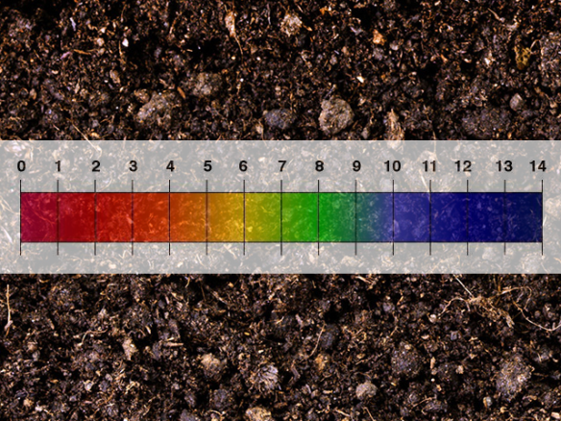
স্বাগতম
Md. Mahbubur Rahman, Lecturer (Agriculture Studies), Gachihata College, Katiadi, Kishoreganj.

Slide 2
পরিচিতি
মোঃ মাহবুবুর রহমান
প্রভাষক (কৃষিশিক্ষা)
গচিহাটা কলেজ
গচিহাটা, কটিয়াদী, কিশোরগঞ্জ।
বিষয়ঃ কৃষিশিক্ষা
শ্রেণিঃ একাদশ
অধ্যায়ঃ দ্বিতীয় – ভূমি সম্পৃক্ত কৃষি প্রযুক্তি
মাটির ক্ষারত্ব পরিমাপ (লেকচার- ৪)
Md. Mahbubur Rahman, Lecturer (Agriculture Studies), Gachihata College, Katiadi, Kishoreganj.

Slide 3
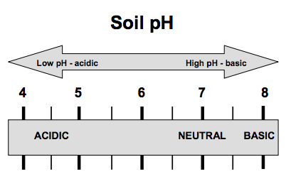
নিচের ছবিগুলো লক্ষ্য কর
"Keep soil alive, Protect soil biodiversity"
"মাটি জীবিত রাখুন, মাটির জীব বৈচিত্র্য রক্ষা করুন"
Md. Mahbubur Rahman, Lecturer (Agriculture Studies), Gachihata College, Katiadi, Kishoreganj.

Slide 4
আজকের পাঠ
মাটির ক্ষারত্ব পরিমাপ
Md. Mahbubur Rahman, Lecturer (Agriculture Studies), Gachihata College, Katiadi, Kishoreganj.

Slide 5
শিখনফল
মাটির ক্ষারত্ব সম্পর্কে ধারণা লাভ করতে পারবে।
ক্ষারীয় মাটির বৈশিষ্ট্য বর্ণনা করতে পারবে।
মাটিতে ক্ষারত্ব সৃষ্টির কারণ ব্যাখ্যা করতে পারবে।
মাটির ক্ষারকতা দূরীকরণের উপায় ব্যাখ্যা করতে পারবে।
Md. Mahbubur Rahman, Lecturer (Agriculture Studies), Gachihata College, Katiadi, Kishoreganj.

Slide 6
মাটির অম্লমান (Soil pH)
মৃত্তিকার যে বৈশিষ্ট্য দ্বারা মাটি অম্লীয় না ক্ষারীয় না নিরপেক্ষ ইত্যাদি বুঝায় তাকে মাটির অম্লমান (Soil pH) বলে।
মাটিতে হাইড্রোজেন আয়ন ঘনত্বের বিয়োগবোধক লগারিদমকে মাটির pH বা মাটির অম্লমান বলে।
অর্থাৎ pH = - log [H+]
Md. Mahbubur Rahman, Lecturer (Agriculture Studies), Gachihata College, Katiadi, Kishoreganj.

Slide 7
অম্লমান অনুসারে মাটির শ্রেণিবিভাগ
অম্লীয় মাটি (pH < 7)
নিরপেক্ষ বা প্রশম মাটি (pH = 7)
ক্ষারীয় মাটি (pH > 7)
Md. Mahbubur Rahman, Lecturer (Agriculture Studies), Gachihata College, Katiadi, Kishoreganj.

Slide 8
মৃত্তিকা সম্পদ উন্নয়ন ইনস্টিটিউট (SRDI) কর্তৃক মাটির অম্লমানের শ্রেণিবিভাগ
ক্রমিক নং | অম্লমান শ্রেণি | অম্লমান মাত্রা
১. | অত্যধিক অম্ল | ৪.৫- এর নিচে
২. | মধ্যম অম্ল | ৪.৫- ৫.৫
৩. | মৃদু অম্ল | ৫.৬- ৬.৫
৪. | নিরপেক্ষ | ৬.৬- ৭.৩
৫. | মৃদু ক্ষার | ৭.৪- ৮.৪
৬. | মধ্যম ক্ষার | ৮.৫- ৯.০
৭. | অত্যধিক ক্ষার | ৯.০ –এর অধিক
Md. Mahbubur Rahman, Lecturer (Agriculture Studies), Gachihata College, Katiadi, Kishoreganj.

Slide 9
ক্ষারীয় মাটি কী/ ক্ষারীয় মাটি কাকে বলে?
ক্ষারীয় মাটি - মাটিতে হাইড্রোজেন আয়ন (H+) এর চেয়ে হাইড্রোক্সিল আয়ন (OH-) এর ঘনত্ব বেড়ে গেলে মাটির pH ৭ এর উপরে ওঠে যায়, তখন ঐ মাটিকে ক্ষারীয় মাটি বলে।
Md. Mahbubur Rahman, Lecturer (Agriculture Studies), Gachihata College, Katiadi, Kishoreganj.

Slide 10
ক্ষারীয় মাটির বৈশিষ্ট্য
pH > 7
অণুজীবের কার্যাবলি কমে যায়
< Fe, Al, Mn
> Ca, Mg, Na
ফসফরাস এর অভাব দেখা দেয়
কর্দম বা এঁটেল কণা ও জৈব পদার্থ কমে যায়
< N অপচয়
খেজুর, তাল, নারিকেল, আখ, ডাল জাতীয় ফসল
Md. Mahbubur Rahman, Lecturer (Agriculture Studies), Gachihata College, Katiadi, Kishoreganj.

Slide 11
মাটিতে ক্ষারত্ব সৃষ্টির কারণ
ক্ষারীয়
শিলা
সামুদ্রিক
জলোচ্ছ্বাস
জলবায়ুগত
কারণ
(<Ca, Mg চুয়ানী )
Na যুক্ত
সেচের পানি
ব্যবহার
ক্রুটিপূর্ণ
নিষ্কাশন
Md. Mahbubur Rahman, Lecturer (Agriculture Studies), Gachihata College, Katiadi, Kishoreganj.

Slide 12
মাটির ক্ষারকতা দূরীকরণের উপায়
গন্ধক/
সালফার সার ব্যবহার
জৈব সার
ব্যবহার
ক্যালসিয়াম যৌগ ব্যবহার করে
চিটাগুড়
প্রয়োগ
লবনাক্ততা
নিয়ন্ত্রণ
সেচের
পানির মান
উন্নয়ন
Md. Mahbubur Rahman, Lecturer (Agriculture Studies), Gachihata College, Katiadi, Kishoreganj.

Slide 13
মূল্যায়ন
১। মাটির ক্ষারকত্ব কী?
২। মাটির ক্ষারকত্ব সৃষ্টির কারণগুলো কী কী?
৩। ক্ষারীয় মাটি সংশোধনের উপায়গুলো কী কী?

Slide 14
বাড়ির কাজ
তোমার নিজ এলাকার মাটি অম্লীয় বা ক্ষারীয় হওয়ার কারণ ও প্রতিকারের উপায় সম্পর্কে একটি প্রতিবেদন তৈরি কর।

Slide 15
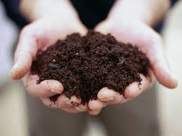
ধন্যবাদ

